Slide 1
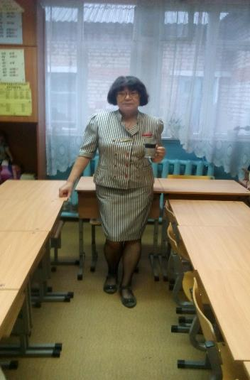
Как мотивировать учащихся на изучение
немецкого языка
Решетникова З.Б.

Slide 2
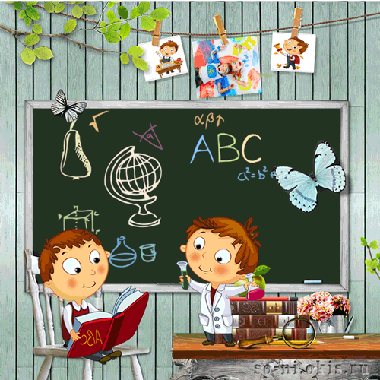
Создавайте мотивацию посредством выставления оценок на каждом уроке!!! Даже отрицательная оценка может мотивировать ученика учиться лучше.

Slide 3
Нужно использовать уместные виды работ в нужное время для лучшего усвоения предъявляемого материала.

Slide 4
Изобретайте собственные методы, пособия для ведения урока.

Slide 5
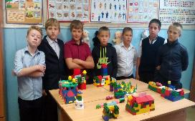
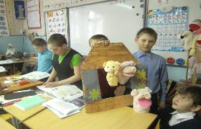
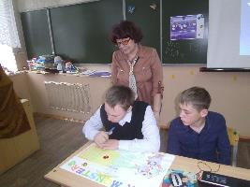
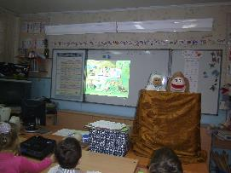
Метод игры – самый действенный в изучении иностранных языков.
Вот несколько примеров применения игровой технологии:

Slide 6
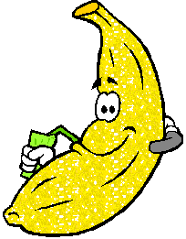
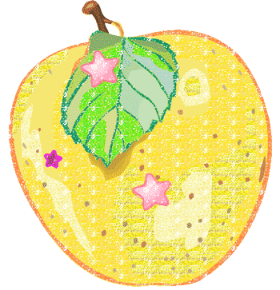
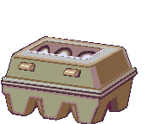
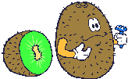
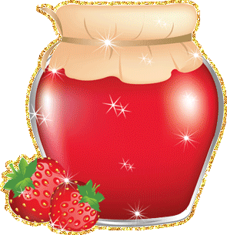
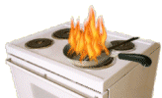
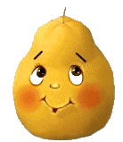
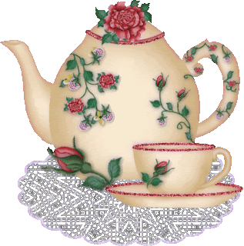
Использование различных азбук для шифрования упражнений, тем урока и т.д.
A - | B | C | D | E | F
G | H | I | J | K | L
M | N | O | P | Quail | R
S | T | U | V | W | X
Y | Z

Slide 7
A-№ B- # C- ! D-» E- ”
F- ? G-@ H- & I- + J- ^
K- = L- : M- % N-** O- *
P- (( Q- )) R- ++ S- ) T- $
U- ; V- / W- // X- ( Y-///
Z- %%

Slide 8
A | B | C | D | E | F
G | H | I | J | K | L
M | N | O | P | Q | R
S | T | U | V | W | X
Y | Z

Slide 10
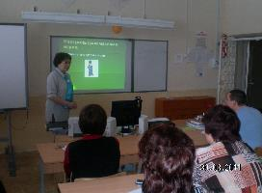
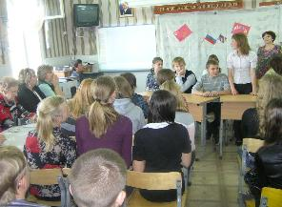
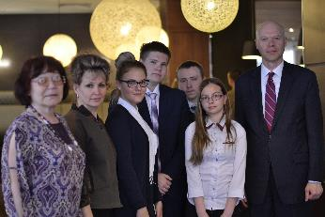

Slide 11
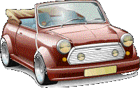
Рисование – очень полезный метод при обучении ИЯ:
*выполнение команд. «Возьмите карандаш и нарисуйте … Учитель говорит по-немецки, дети рисуют.
*нарисуй, что понял из текста
* Грамматические и фонетические сказки
Рисование – очень полезный метод при обучении ИЯ:
*выполнение команд. «Возьмите карандаш и нарисуйте … Учитель говорит по-немецки, дети рисуют.
*нарисуй, что понял из текста
* Грамматические и фонетические сказки

Slide 12
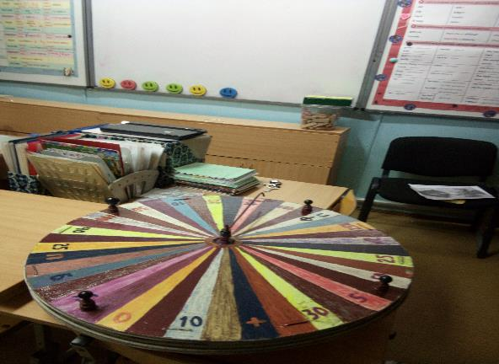
Поле чудес

Slide 13
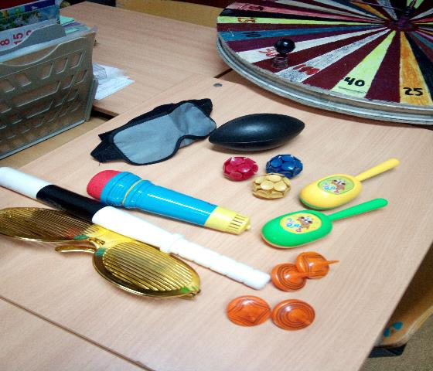
«Детские забавы»

Slide 14
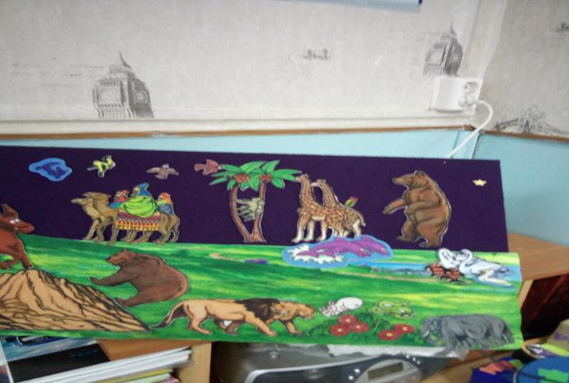
Хорошо забытое старое…

Slide 15
Сказки на правила чтения
ш
шп
sp
sch
ой
ай
ei
eu

Slide 16
Использование пантомимы на уроках (переезд, покупки)
Драматизация (пример «Повар»)
Озвучивание сказок
Деловые игры (Магазин, Зубной кабинет и т.д.)
Игры на липучках

Slide 17
Многочисленные игры, настольные и подвижные, песни, использование видео, различная наглядность – все это тоже помогает мне создавать мотивацию учащихся к изучению немецкого языка.

